Slide 1
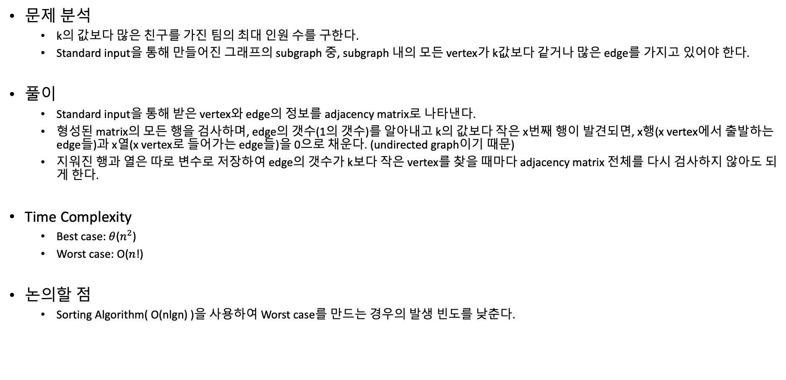
C1: Task Force
21500389 안제현
21600621 전영우
문제 분석
k의 값보다 많은 친구를 가진 팀의 최대 인원 수를 구한다.
Standard input을 통해 만들어진 그래프의 subgraph 중, subgraph 내의 모든 vertex가 k값보다 같거나 많은 edge를 가지고 있어야 한다.
풀이
Standard input을 통해 받은 vertex와 edge의 정보를 adjacency matrix로 나타낸다.
형성된 matrix의 모든 행을 검사하며, edge의 갯수(1의 갯수)를 알아내고 k의 값보다 작은 x번째 행이 발견되면, x행(x vertex에서 출발하는 edge들)과 x열(x vertex로 들어가는 edge들)을 0으로 채운다. (undirected graph이기 때문)
지워진 행과 열은 따로 변수로 저장하여 edge의 갯수가 k보다 작은 vertex를 찾을 때마다 adjacency matrix 전체를 다시 검사하지 않아도 되게 한다.
Time Complexity
Best case: $θ$($n^{2}$)
Worst case: O($n$!)
논의할 점
Sorting Algorithm( O(nlgn) )을 사용하여 Worst case를 만드는 경우의 발생 빈도를 낮춘다.

